Slide 1
SZERVEZETI MAGATARTÁS
ORGANIZATIONAL BEHAVIOUR (OB) ELŐADÁS VÁZLAT
Dr. Ujhelyi Mária
Barizsné Dr. Hadházi Edit
Dr. Pierog Anita
Debreceni Egyetem Gazdaságtudományi Kar
Vezetés- és Szervezéstudományi Intézet
Debrecen

Slide 2
Csak akkor van szükséged hatalomra, amikor valami ártalmasat akarsz tenni, minden más esetben a szeretet elég, hogy elérd a céljaidat. (Charlie Chaplin)
Mindenki olyan eszközökkel próbálja megtartani a hatalmát, amilyenekkel megszerezte. (Maróti Egon)

Slide 3
„Amerika legszennyesebb szava. Könnyebb a pénzről, s még könnyebb a szexről beszélni, mint a hatalomról. Akik birtokolják, tagadják, akik megszerezni igyekeznek, még a látszatát is kerülik annak, hogy szomjúhozzák, akik pedig aktívan részt vesznek e mesterkedésben, titokban teszik azt. (Kanter, 1979)

Slide 4
HATALOM
Személyek, vagy szervezeti egységek esélye mások befolyásolására, az események megváltoztatására, saját akaratuk keresztülvitelére az ellenszegülés ellenére.

Slide 5
HATALOM
ESÉLY – AKKOR IS LÉTEZIK, HA NEM ÉLNEK VELE
ALAPJA A FÜGGÉS AMI A
  SZŰKÖSSÉGBŐL
  HELYETTESÍTHETŐSÉG HIÁNYÁBÓL
  BIZONYTALANSÁGBÓL ERED

Slide 6
HATALOM ÉS VEZETÉS
CÉLOK ÖSSZEEGYEZTETHETŐSÉGE
  A HATALOM NEM IGÉNYLI, A VEZETÉS IGEN
BEFOLYÁSOLÁS IRÁNYA
  VEZETÉSNÉL LEFELÉ IRÁNYUL A BEFOLYÁSOLÁS, HATALOMNÁL BÁRMILYEN IRÁNYÚ LEHET
KUTATÁSI HANGSÚLYOK
  VEZETÉSNÉL FŐLEG A STÍLUST VIZSGÁLJÁK, HATALOM ESETÉN SZÉLESEBB A KUTATÁS SPEKTRUMA, AZT VIZSGÁLJÁK, HOGY HOGYAN ÉRIK EL AZ ENGEDELMESSÉGET

Slide 7
A HATALOM FORRÁSAI
SZEMÉLYES HATALOM
  Karizmatikus hatalom
  Szakértői hatalom
  Helyismeret
SZERVEZETEK ÁLTAL BIZTOSÍTOTT HATALOM
  Pozícióból adódó hatalom
  Szervezeti centralitásból adódó hatalom
A SZERVEZET KÜLSŐ FÜGGÉSÉBŐL KÖVETKEZŐ HATALOM

Slide 8
Az érzékelés észlelés fontossága
Nem az a fontos, hogy mekkora hatalma van a vezetőnek, hanem az, hogy a beosztottak hogyan ÉRZÉKELIK, mennyire HAJLANDÓ és KÉPES azt használni.
Mutassuk ki hatalmunkat, ha nem használjuk, elveszítjük!

Slide 9
NEGATÍV HATALOM (VETO POWER)
A negatív hatalom a megakadályozás hatalma (veto power)
„Nem tudom ugyan elérni saját célomat – ehhez nincs elég munícióm – de ahhoz elég lehet a hatalmam, hogy késleltessek folyamatokat, információt szűrjek, torzítsak, vagy tartsak vissza, ellentmondjak, megtagadjam az engedelmességet, vagy végső soron nyíltan ellenszegüljek – azaz megakadályozzak másokat céljain elérésében” (Handy, 1986)

Slide 10
MIRE HASZNÁLHATÓ A HATALOM
Szervezeti célok meghatározása
Szűkös erőforrások elosztása
Vezető kiválasztás
Személyes karrier
Intézményesült hatalmi struktúrák kialakítása

Slide 11
HATALMI TAKTIKÁK
LEGITIMITÁS
LOGIKUS ÉRVELÉS, MEGGYŐZÉS
ÉRZELMEKRE, ÉRTÉKEKRE HATÁS
KONZULTÁCIÓ
ALKU
SZEMÉLYES KÉRÉS
MEGKEDVELTETÉS
KÉNYSZER
KOALÍCIÓ

Slide 12
SZERVEZETI POLITIKA
A döntések befolyásolása, a lehetőségek megvalósítása a célok tényleges elérése érdekében
Törekvés a szervezeten belüli előnyök és hátrányok elosztásának befolyásolására

Slide 13
AKTÍV SZERVEZETI POLITIKAI MOZGÁST KIVÁLTÓ SZITUÁCIÓK
Erőforráselosztás rendjének változása
Bizalmatlanság a szervezet tagjai között
Az elvárt szerepek kétértelműsége
Nem egyértelmű teljesítményértékelési rendszer
Döntéseket zéró összegű játszmaként fogják fel
A döntés részvételi alapú
Erőteljes teljesítménykényszer
Kultúrába beivódott politikai magatartás

Slide 14
A SZEVEZETI POLITIKA ESZKÖZEI
Célzatosan megválasztott döntési kritériumok
Külső szakértők bevonása
A döntéshozó fórumok napirendjének kontrollja
Koalíciók
Kooptálás
Bizottságok

Slide 15
A vezetés 5 szintje
MIÉRT KÖVETNEK MÁSOKAT AZ EMBEREK?
(John Maxwell, 1993)

Slide 16
A vezetés 5 szintje
1. POZÍCIÓ – „jogok”
Az emberek azért követnek bennünket, mert ez a kötelességük.

Slide 17
A vezetés 5 szintje
2. JÓVÁHAGYÁS – „kapcsolatok”
A rögzített hatalmunkon túl is, önként követnek.

Slide 18
A vezetés 5 szintje
3. TELJESÍTMÉNY – „eredmények”
Az emberek azért követnek minket, amit a szervezetért tettünk. Kedvelnek minket és azt, amit csinálunk. Érzékelik a sikert.

Slide 19
A vezetés 5 szintje
4. AZ EMBEREK FEJLŐDÉSE – „megsokszorozás”
Az emberek azért követnek minket, amit személy szerint értük tettünk.

Slide 20
A vezetés 5 szintje
5. SZEMÉLY – „tisztelet”
Az emberek azért követnek minket, akik vagyunk, és amit képviselünk.
Ez a lépcsőfok olyan vezetőknek van fenntartva, akik éveken át munkálkodtak az emberek és a szervezet növekedésén.

Slide 21
A befolyásolás művészete
Robert B. Cialdini: Hatás
1. rész
https://www.youtube.com/watch?v=PagZu4JKCMw
2. rész
https://www.youtube.com/watch?v=k60SBw23C7U
Notes:
A videó beállításainál lehet a sebességet állítani (1,25 már ok), ha lassúnak találjuk a beszédet ☺
Az első 17 perc a második 14

Slide 22
Barna szeműek és kék szeműek - Jane Elliott kísérlete
https://www.youtube.com/watch?v=IJEFcqoyVDk
Notes:
10 perc

Slide 23
A körülmények hatalma
https://www.youtube.com/watch?v=AdXpEZYc29E
Notes:
27 perc

Slide 24
Köszönöm a figyelmet!

Slide 25
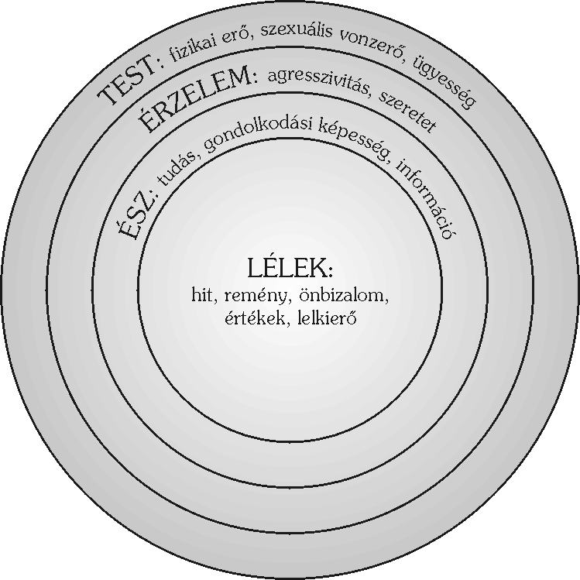
Az emberből fakadó hatalomforrások

